Slide 1
BIL | TAJUK | TARIKH | SURATKHABAR
1 | 7 DARIPADA 10 RAKYAT MALAYSIA BAYAR GUNA KAD TANPA SENTUH | 5 JULAI 2023 | BERITA HARIAN
2 | KOC WANITA DI MRT,LRT AKAN DIPERKENAL | 5 JULAI 2023 | BERITA HARIAN
3 | GREEN ENERGY TRANSITION IN ASEAN | 5 JULAI 2023 | NEW STRAITS TIMES
4 | WAJIBKAN KERETA BAHARU PASANG KAMERA PAPAN PEMUKA | 6 JULAI 2023 | BERITA HARIAN
5 | US AGENCY APPROVES TESTING FOR ALEF’S FUTURISTING FLYING CAR | 6 JULAI 2023 | NEW STRAITS TIMES
6 | DIGITAL SKILLS IN DEMAND IN MALAYSIAN COMPANIES | 6 JULAI 2023 | NEW STRAITS TIMES
7 | DIGITAL SKILLS IN DEMAND IN MALAYSIAN COMPANIES..SAMBUNGAN.. | 6 JULAI 2023 | NEW STRAITS TIMES
8 | HSR BAKAL BAWA LIMPAHAN EKONOMI NEGARA | 24 JULAI 2023 | BERITA HARIAN
9 | HSR BAKAL BAWA LIMPAHAN EKONOMI NEGARA..SAMBUNGAN.. | 24 JULAI 2023 | BERITA HARIAN
10 | SEKTOR EV NEGARA LEBIH BERDAYA SAING | 24 JULAI 2023 | SINAR HARIAN
11 | MALAYSIA DI LANDASAN TEPAT JADI KUASA HEBAT EV DI ASIA TENGGARA | 25 JULAI 2023 | BERITA HARIAN
12 | PELABURAN BERTERUSAN TNB RANGSANG PERTUMBUHAN,PEMULIHAN EKONOMI | 27 JULAI 2023 | BERITA HARIAN
13 | PELABURAN BERTERUSAN TNB RANGSANG PERTUMBUHAN,PEMULIHAN EKONOMI..SAMBUNGAN.. | 27 JULAI 2023 | BERITA HARIAN
14 | MANFAATKAN TENAGA SOLAR,SEGERAKAN PERALIHAN TENAGA LESTARI | 27 JULAI 2023 | BERITA HARIAN
15 | MANFAATKAN TENAGA SOLAR,SEGERAKAN PERALIHAN TENAGA LESTARI..SAMBUNGAN.. | 27 JULAI 2023 | BERITA HARIAN

Slide 2
BIL | TAJUK | TARIKH | SURATKHABAR
16 | MARii SASAR KERJASAMA TESLA JADIKAN MALAYSIA HAB TEKNOLOGI HIJAU | 27 JULAI 2023 | BERITA HARIAN
17 | PAJAK BUMBUNG PASANG PANEL SOLAR | 28 JULAI 2023 | SINAR HARIAN
18 | RAFIZI: SOLAR ENERGY SOLUTIONS CAN NOW BE INCLUDED IN PRICING PACKAGES | 28 JULAI 2023 | NEW STRAITS TIMES
19 | BYD LAUNCHES DOLPHIN | 28 JULAI 2023 | NEW STRAITS TIMES
20 | NAZA MAHU BAWA MASUK EV SUZUKI KE MALAYSIA | 31 JULAI 2023 | BERITA HARIAN

Slide 3
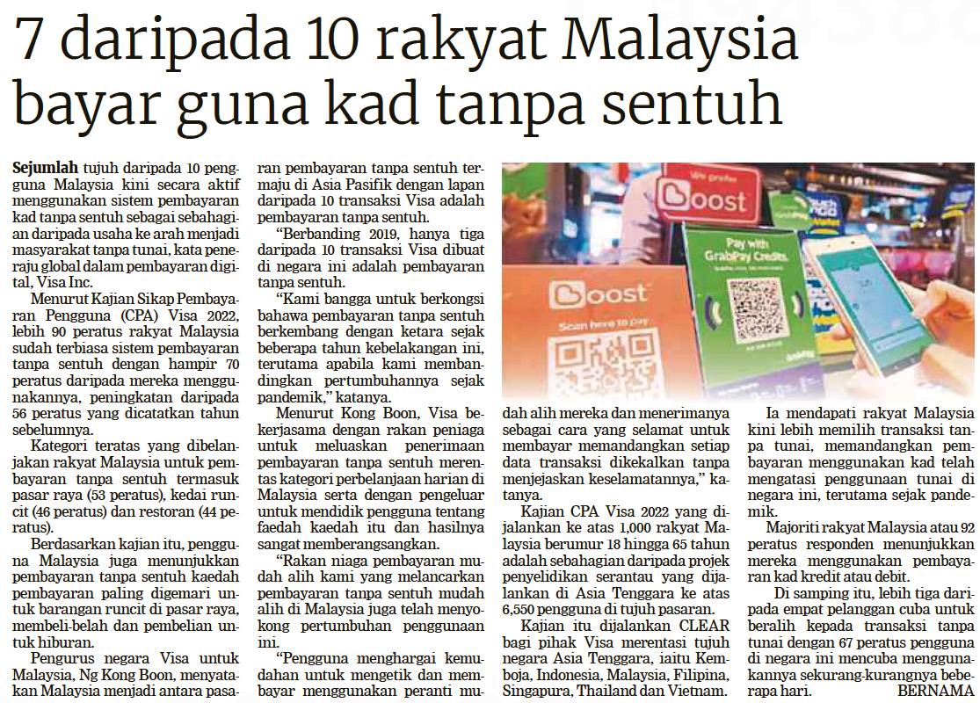
BERITA HARIAN
5 JULAI 2023
BH|7 DARIPADA 10 RAKYAT MALAYSIA BAYAR GUNA KAD TANPA SENTUH| MS 25

Slide 4
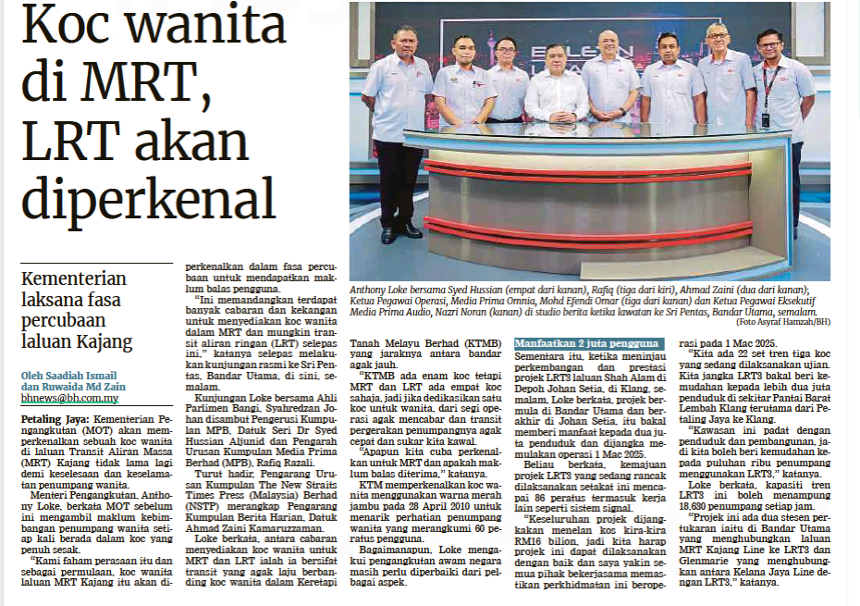
BERITA HARIAN
5 JULAI 2023
BH |KOC WANITA DI MRT,LRT AKAN DIPERKENAL| MS 14

Slide 5
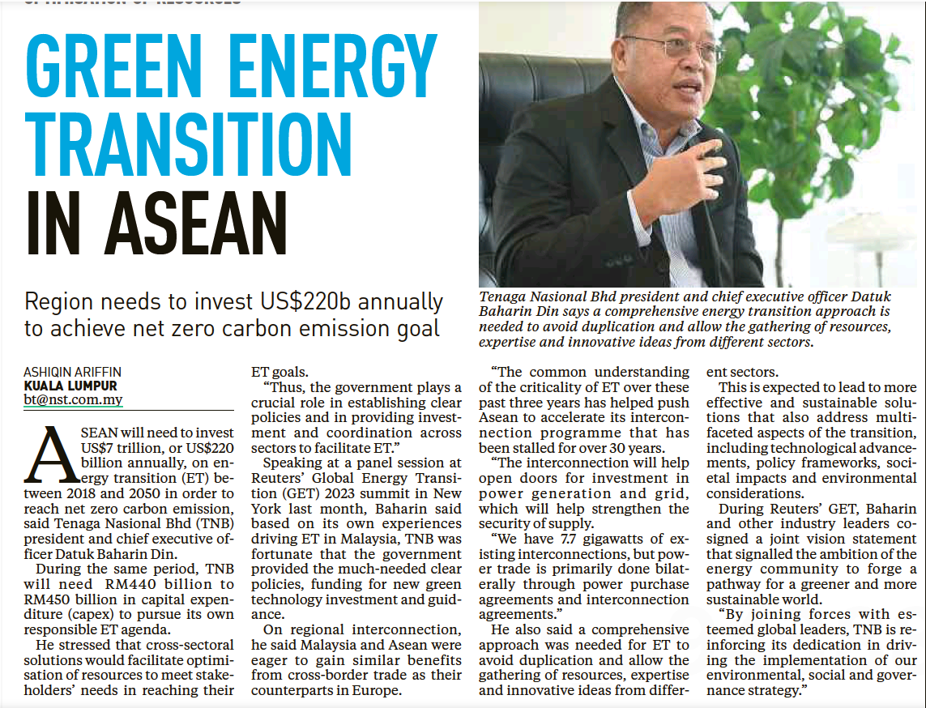
NEW STRAITS TIMES
5 JULAI 2023
NST|GREEN ENERGY TRANSITION IN ASEAN| MS 21

Slide 6
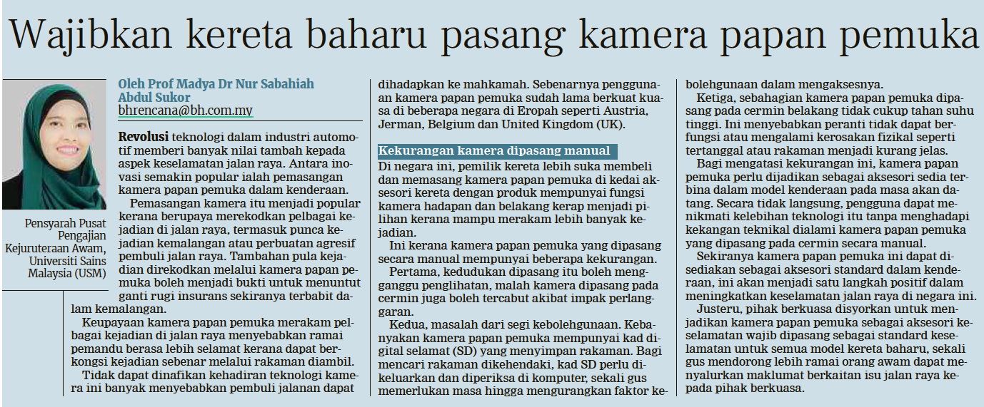
BERITA HARIAN
6 JULAI 2023
BH|WAJIBKAN KERETA BAHARU PASANG KAMERA PAPAN PEMUKA| MS11

Slide 7
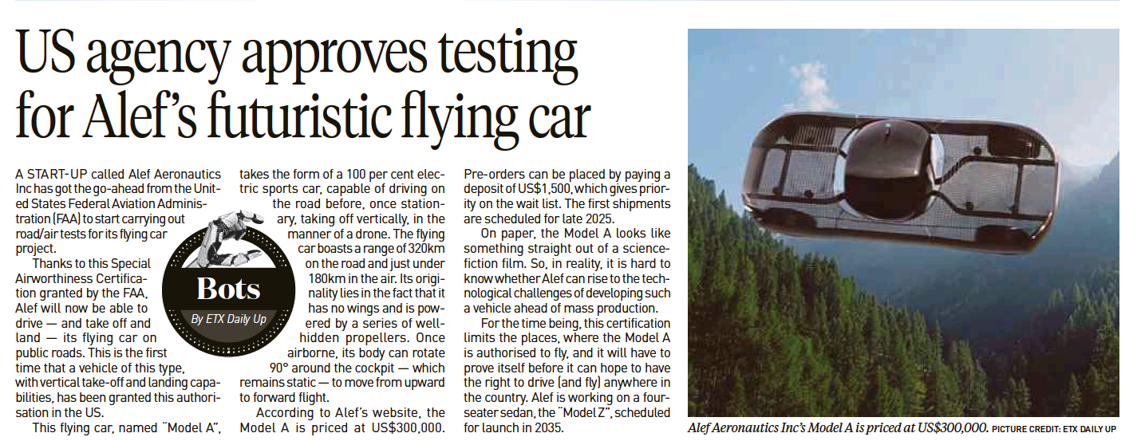
NEW STRAITS TIMES
6 JULAI 2023
NST|US AGENCY APPROVES TESTING FOR ALEF’S FUTURISTING FLYING CAR| MS 11

Slide 8
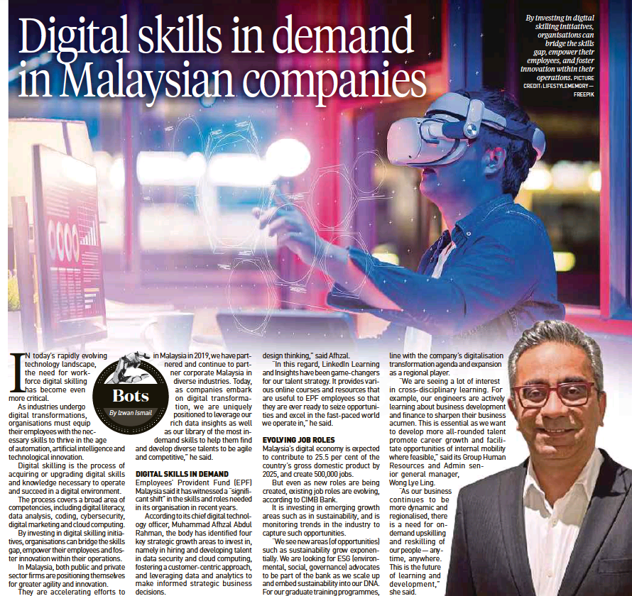
NEW STRAITS TIMES
6 JULAI 2023
NST|DIGITAL SKILLS IN DEMAND IN MALAYSIAN COMPANIES| MS 13

Slide 9
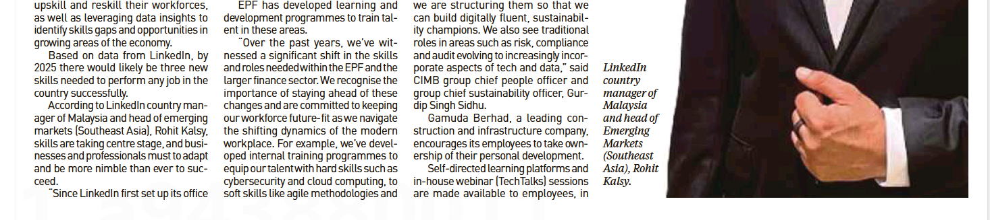
NEW STRAITS TIMES
6 JULAI 2023
NST|DIGITAL SKILLS IN DEMAND IN MALAYSIAN COMPANIES..SAMBUNGAN..| MS 13

Slide 10
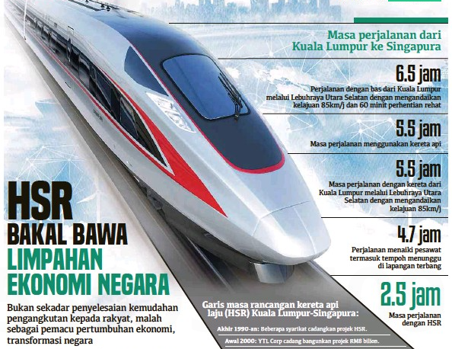
BERITA HARIAN
24 JULAI 2023
BH| HSR BAKAL BAWA LIMPAHAN EKONOMI NEGARA| MS 23

Slide 11
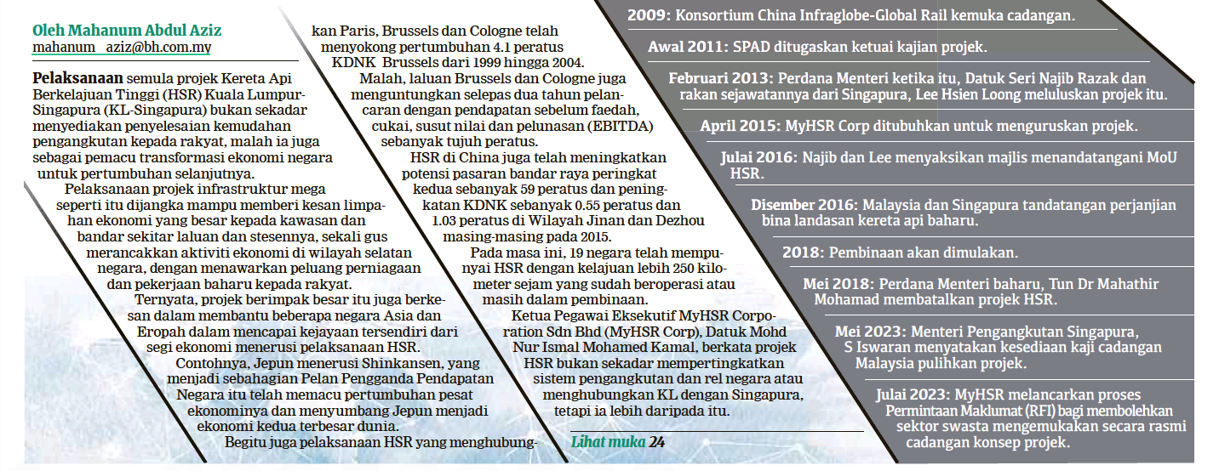
BERITA HARIAN
24 JULAI 2023
BH| HSR BAKAL BAWA LIMPAHAN EKONOMI NEGARA..SAMBUNGAN..| MS 23

Slide 12
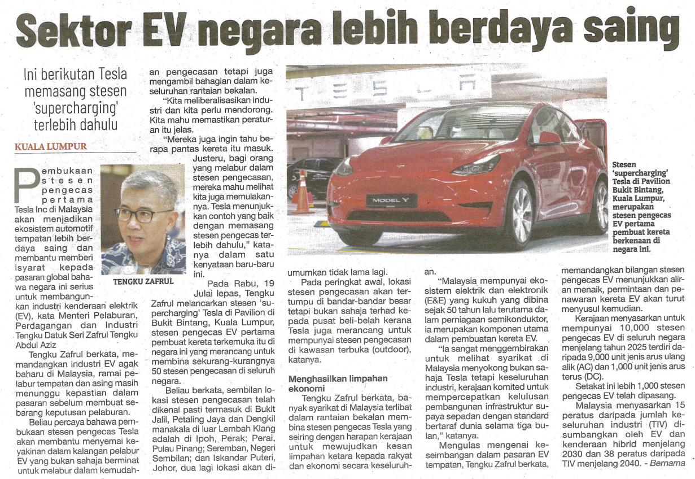
SINAR HARIAN
24 JULAI 2023
SH|SEKTOR EV NEGARA LEBIH BERDAYA SAING| MS 30

Slide 13
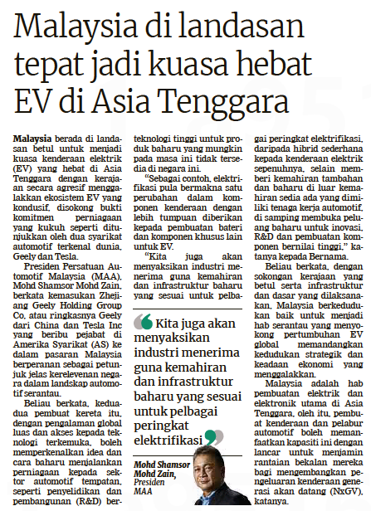
BERITA HARIAN
25 JULAI 2023
BH|MALAYSIA DI LANDASAN TEPAT JADI KUASA HEBAT EV DI ASIA TENGGARA| MS27

Slide 14
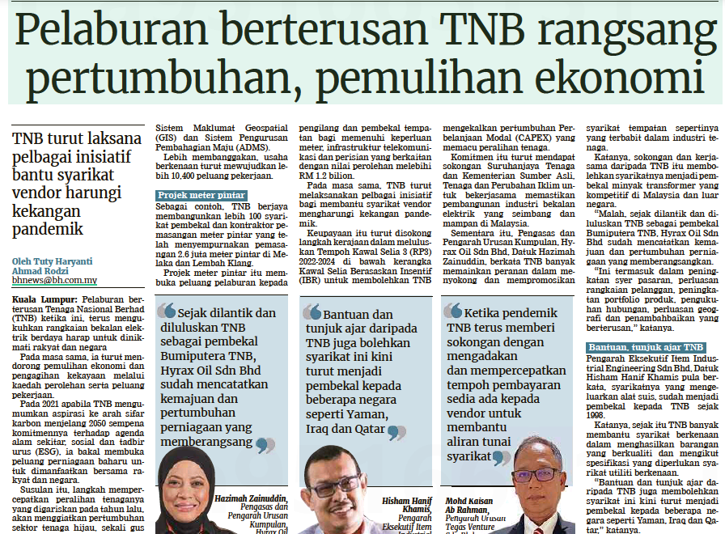
BERITA HARIAN
27 JULAI 2023
BH|PELABURAN BERTERUSAN TNB RANGSANG PERTUMBUHGAN,PEMULIHAN EKONOMI| MS 7

Slide 15
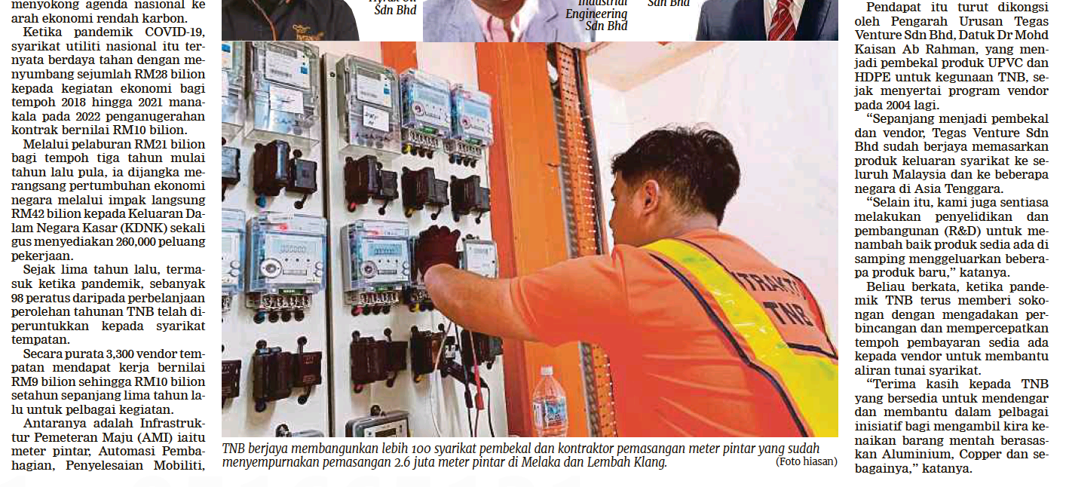
BERITA HARIAN
27 JULAI 2023
BH|PELABURAN BERTERUSAN TNB RANGSANG PERTUMBUHGAN,PEMULIHAN EKONOMI..SAMBUNGAN..| MS 7

Slide 16
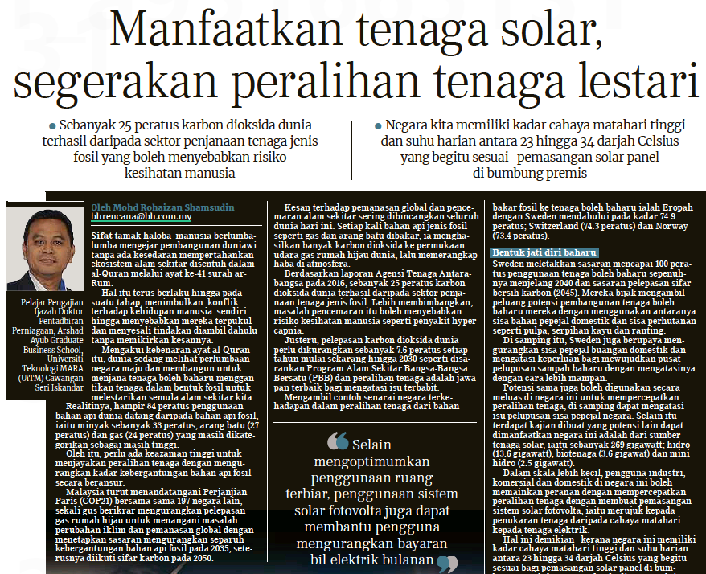
BERITA HARIAN
27 JULAI 2023
BH|MANFAATKAN TENAGA SOLAR,SEGERAKAN PERALIHAN TENAGA LESTARI| MS 12

Slide 17
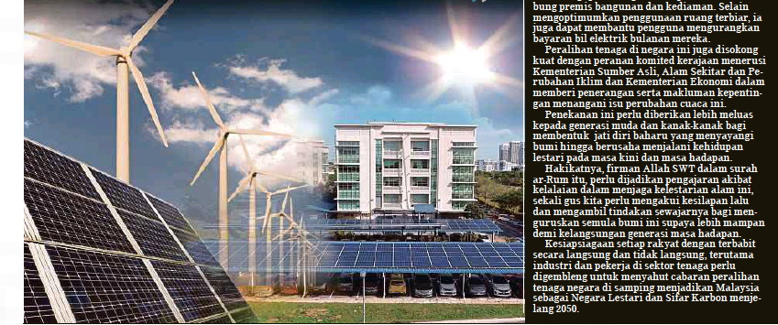
BERITA HARIAN
27 JULAI 2023
BH|MANFAATKAN TENAGA SOLAR,SEGERAKAN PERALIHAN TENAGA LESTARI..SAMBUNGAN..| MS 12

Slide 18
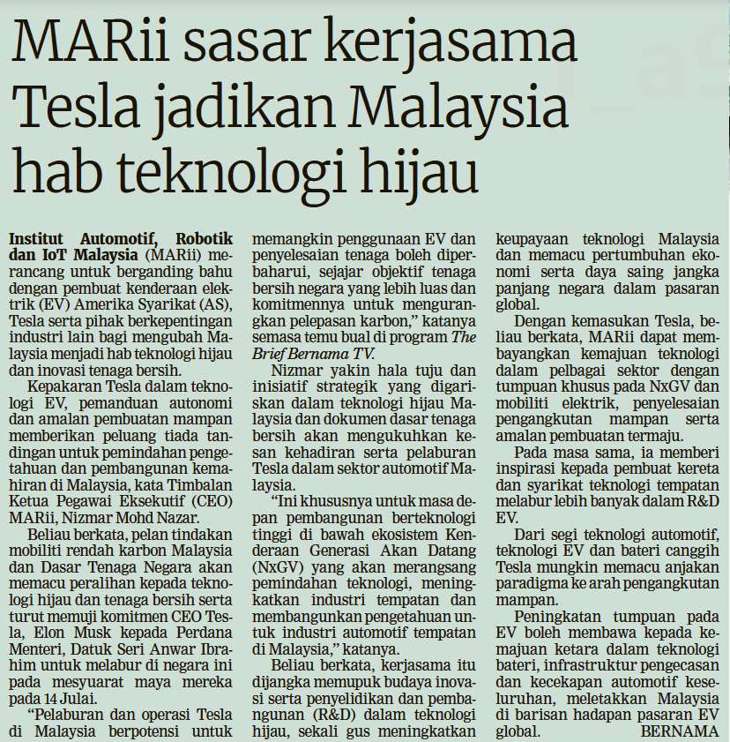
BERITA HARIAN
27 JULAI 2023
BH|MARii SASAR KERJASAMA TESLA JADIKAN MALAYSIA HAB TEKNOLOGI HIJAU| MS 27

Slide 19
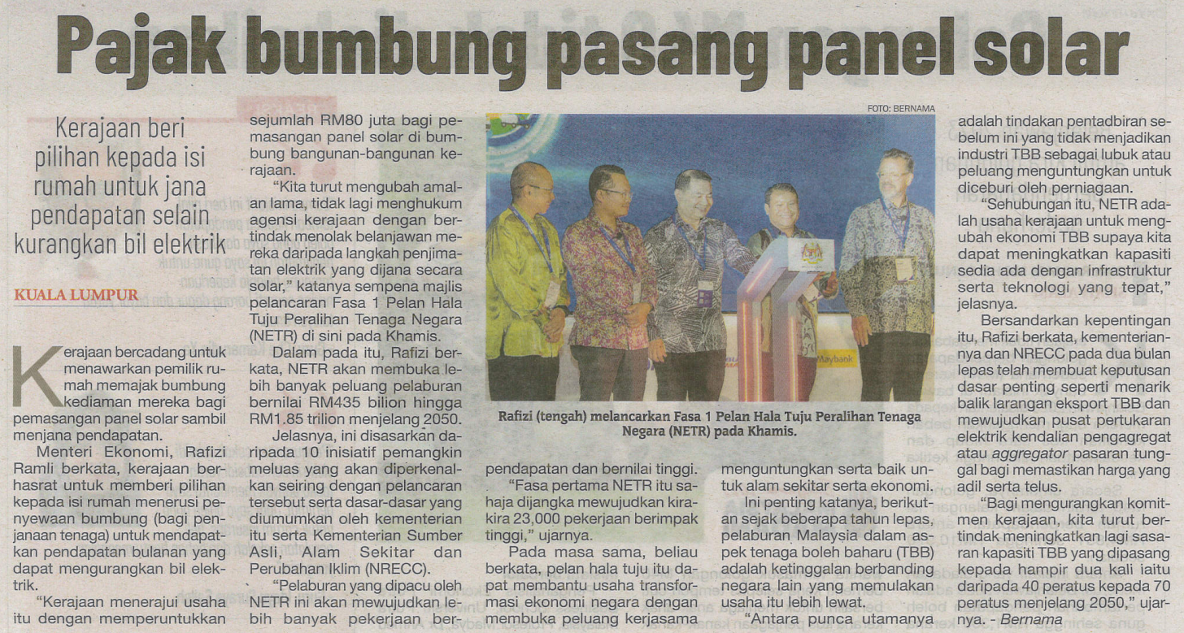
SINAR HARIAN
28 JULAI 2023
SH| PAJAK BUMBUNG PASANG PANEL SOLAR| MS 6

Slide 20
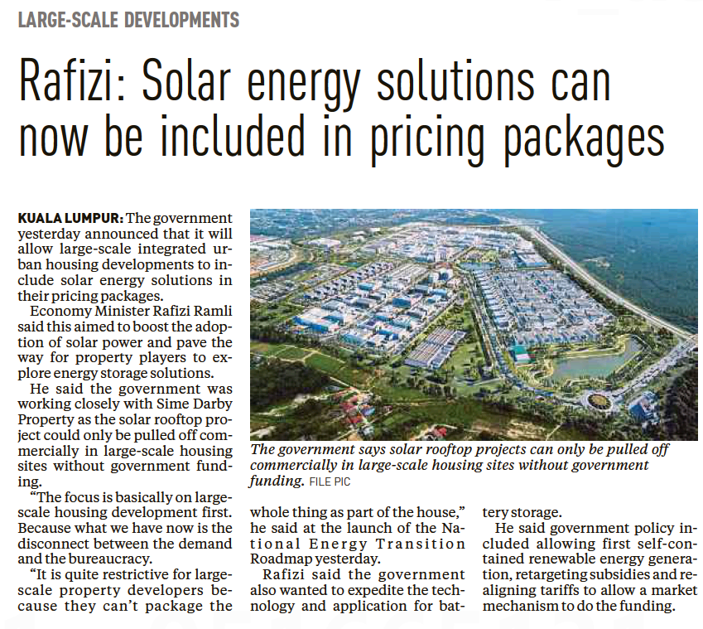
NEW STRAITS TIMES
28 JULAI 2023
NST| RAFIZI: SOLAR ENERGY SOLUTIONS CAN NOW BE INCLUDED IN PRICING PACKAGES| MS 23

Slide 21
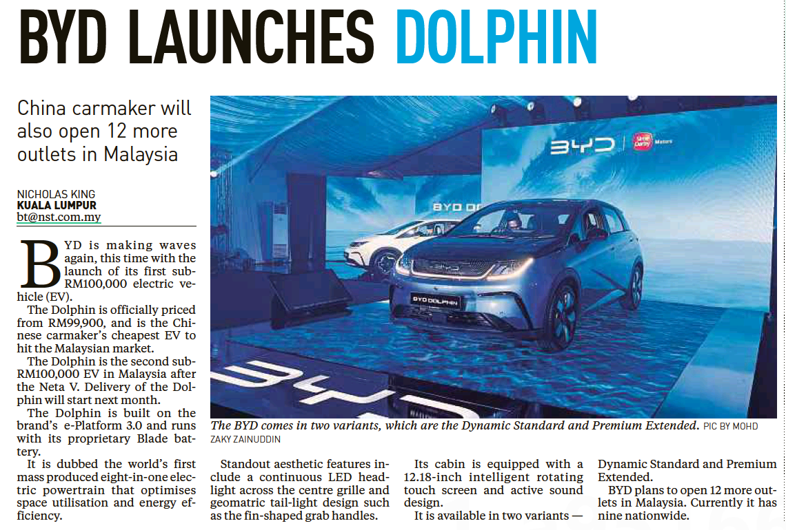
NEW STRAITS TIMES
28 JULAI 2023
NST| BYD LAUNCHES DOLPHIN| MS 23

Slide 22
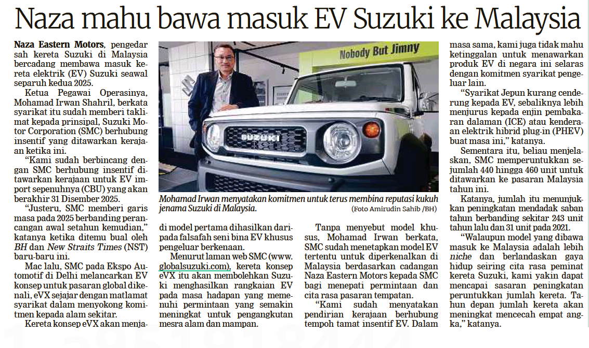
BERITA HARIAN
31 JULAI 2023
BH| NAZA MAHU BAWA MASUK EV SUZUKI KE MALAYSIA| MS 25

